Slide 1
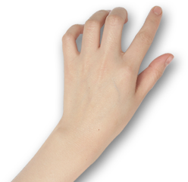
6-1 التبايــــــن
الوحدة السادسة : التباين والتكاثر الإنتقائي , للصف العاشر

Slide 2
يعرِّف التباين بأنّه الاختلافات بين الكائنات الّتي تنتمي إلى النوع نفسه.
يذكر أنّ تباين الطراز المظهريّ هو نتيجة لعوامل جينيّة وبيئيّة.
يحدّد أنّ التباين غير المستمرّ ينجم في الأغلب عن الچينات فقط وينتج عنه عدد محدود من الطرز المظهريّة من دون وجود طرز وسطيّة بينها، ومثال على ذلك فصائل الدم في الإنسان A, B, AB, O
يذكر أنّ الإشعاع المؤيّن وبعض الموادّ الكيميائيّة (مسببات الطفرة) تزيد معدّل حدوث الطفرات.
الأهداف
1-11
3-11
5-11
7-11
2-11
4-11
6-11
يميّز تباين الطراز المظهريّ من التباين الجينيّ.
يذكر أنّ التباين المستمرّ تنتج منه مجموعة من الطرز المظهريّة المندرجة بين النقيضين، ومثال على ذلك طول الإنسان.
يعرِّف الطفرة بأنّها تغيّر يحدث في الچين أو الكروموسوم.

Slide 3



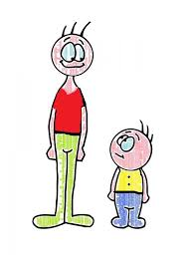
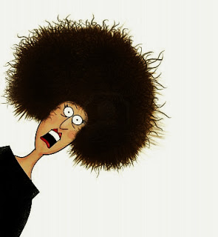
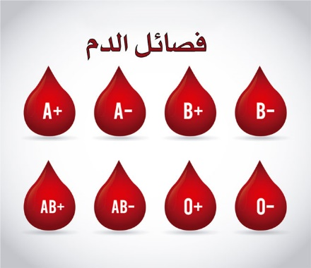
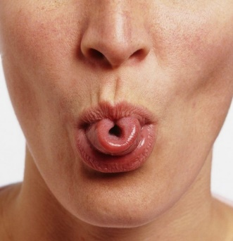
أذكر بعض الإختلافات بين الطلاب في صفك .
1
2
3
4
طول القامة
نوع الشعر
فصائل الدم
القدرة على
ثني اللسان

Slide 4
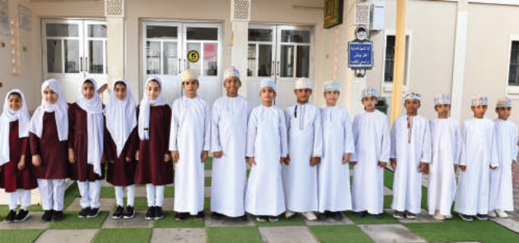
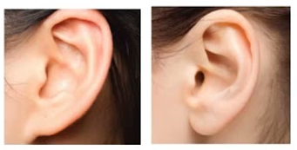


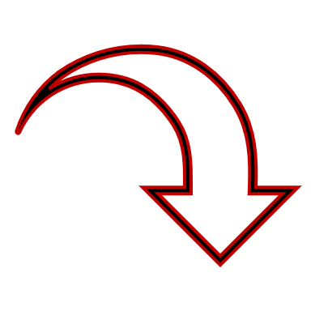




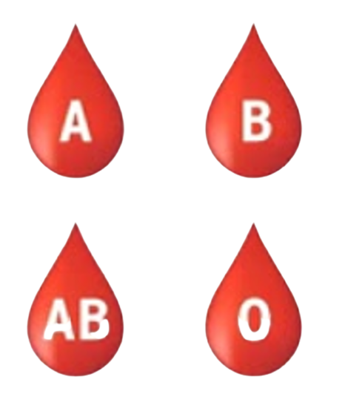



ما الفرق في التباين المظهري بين الصفات التالية ؟
غير
مستمر
مستمر
التباين في الطراز المظهري
تتضمن الصفة قيم عددية متدرجة
تتضمن الصفة قيما
معينة فقط
تتأثر الصفة
بالعوامل البيئية
لا توجد طرز مظهرية وسطية , فالفرد إما أن يمتلك الصفة أو لا يمتلكها .
تمثل بيانيا بمنحنى
التوزيع الطبيعي المعتدل .
لا تتأثر الصفة بالعوامل البيئية

Slide 5

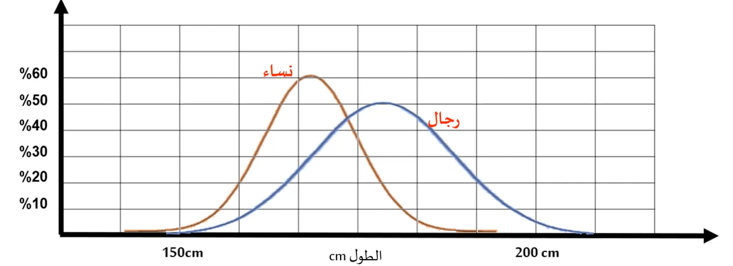
التوزيع الطبيعي ( المعتدل ) للتباين المستمر لصفة
طول القامة للرجال والنساء

Slide 6
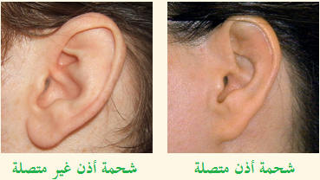
عرف التباين في الطراز المظهري
الإختلافات في صفات أفراد النوع الواحد بحيث تتضمن الصفة قيما معينة فقط : مثل شحمة الأذن.
أوجه الإختلاف بين أفراد النوع الواحد
تباين غير مستمر
التباين في الطراز المظهري
الإختلافات في صفات أفراد النوع الواحد بحيث تتضمن الصفة قيما عددية متدرجة مثل طول القامة .
تباين مستمر

Slide 7
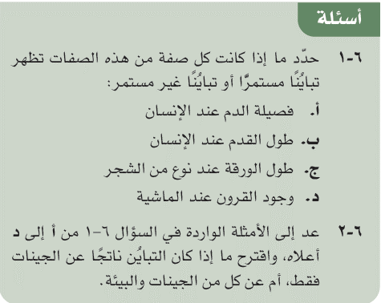
المثال | نوع التباين | سبب التباين
أ
ب
ج
د
الجينات فقط
غير مستمر
الجينات والبيئة
مستمر
الجينات والبيئة
مستمر
الجينات فقط
غير مستمر

Slide 8
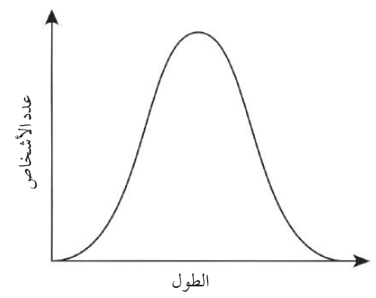
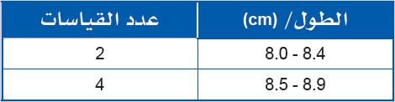
نشاط 6-1 قياس التباين
ستحاول قياس التباين المستمر والتباين غير المستمر من خلال هذا النشاط , ويرجع أن تكون نتائجك في التباين المستمر مطابقة للتوزيع الطبيعي ( المعتدل) وفيه يتمحور معظم الأشخاص حول منتصف المنحنى مع عدد أقل في الطرفين
قس طول الإصبع الثالثة من اليد اليسرى إلى أسفل الظفر لثلاثين شخصا .
مثل نتائجك بيانيا
3
2
1
4
نفذ مسحا لثلاثين شخطا على الأقل لتعرف ما إذا كانت لديهم القدرة على ثني اللسان أم لا , وسجل نتائجك
قسم أطوال الأصابع إلى فئات مناسبة وسجل العدد في كل فئة كما في الجدول التالي :
Notes:
ينفع هذا النشاط للتقييم العملي خاصة أن دروس العملي قليلة خلال هذا الفصل .

Slide 9
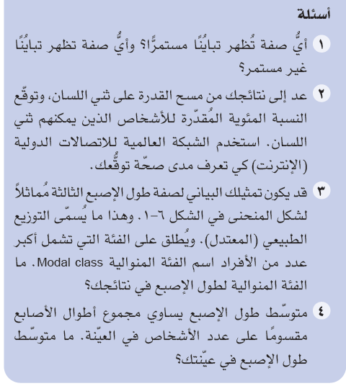
ثني اللسان : غير مستمر
طول الإصبع : مستمر
60-80%
يمكن تعلم ثني اللسان .

Slide 10
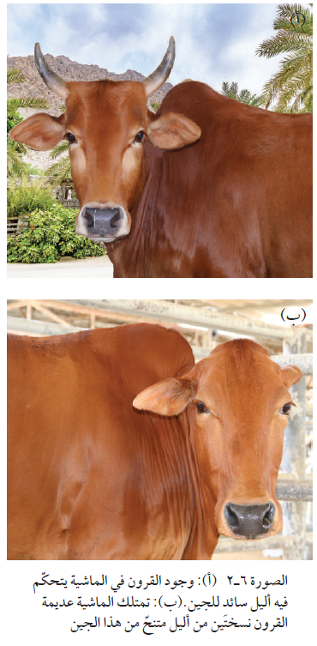

لماذا نختلف في طرزنا المظهرية كلون العيون وفصائل الدم وغيرها ؟
بسبب الإختلاف في الطراز الجيني
التباين
الجيني
تتحكم الجينات في فصائل الدم ولون الشعر ولون العينين والطول و...

Slide 11
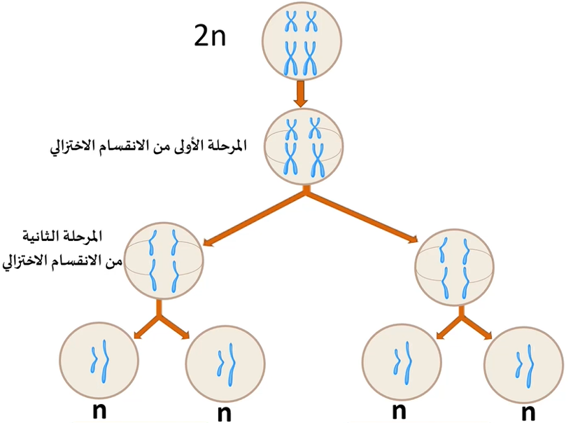
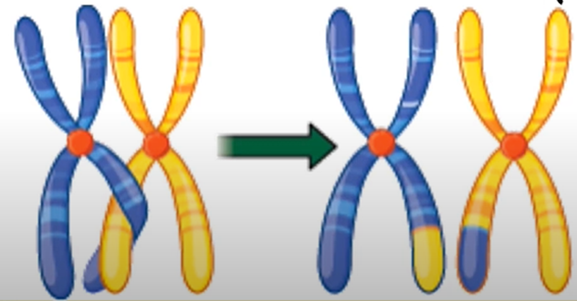
أسباب التباين الجيني
لماذا تتباين الأمشاج الناتجة عن بعضها البعض ؟
ما الهدف من الإنقسام الإختزالي ؟
ينتج هذا الإنقسام خلايا جديدة تختلف جينيا عن بعضا البعض وعن الخلية الأصلية
أولا : الانقسام
الاختزالي
تكوين الأمشاج .
تتبادل الكروموسومات الجينات , ثم تنفصل عن بعضها البعض

Slide 12
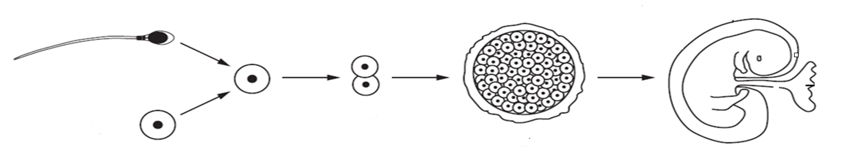
أسباب التباين الجيني
عرف الإخصاب .
يؤدي هذا إلى تكوين عدد كبير من التراكيب الجينية المحتملة في الزيجوت
يكون إحتمال ظهور فردين متماثلين في الطراز الجيني يساوي صفر
في أي كائن حي ذي عدد كبير من الجينات
ثانيا : الإخصاب
إندماج نواة المشيج المذكر مع نواة المشيج المؤنث
حيوان منوي
بويضة
زيجوت

Slide 13
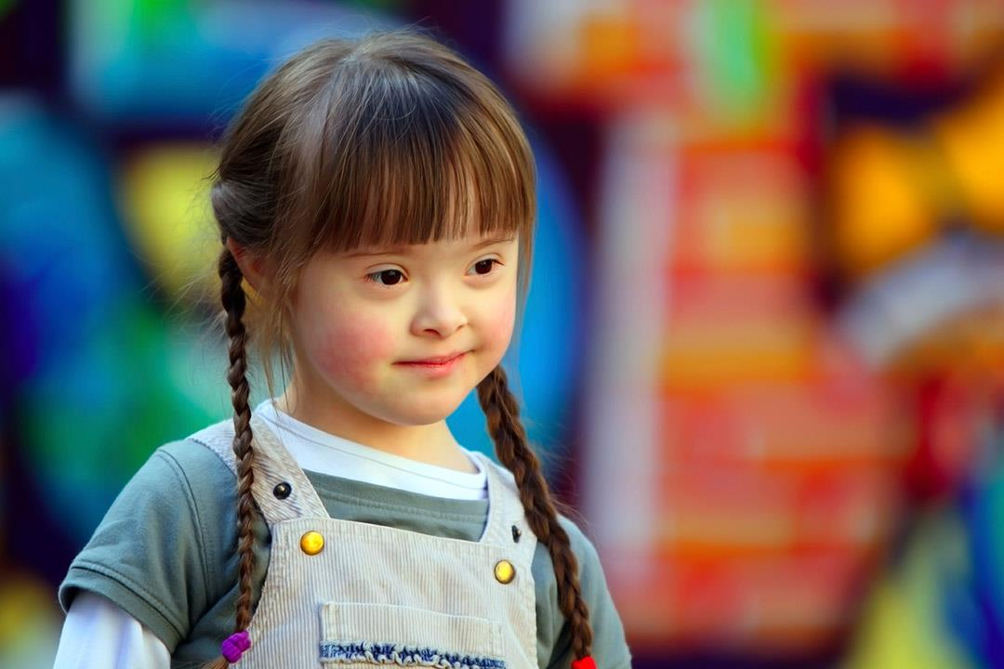
أسباب التباين الجيني
ثالثا : الطفرة
طفرة في الجين
طفرة في الكروموسوم
مثال على الطفرة في الكروموسومات متلازمة داون .
تغير يحدث في الجين أو الكروموسوم
غالبا لا تؤثر على الطراز الجيني والمظهري إلا في حالات نادرة .
يؤثر على الطراز الجيني والمظهري للكائن الحي .

Slide 14

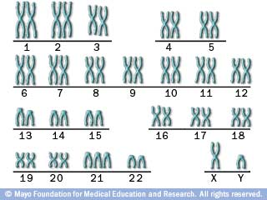
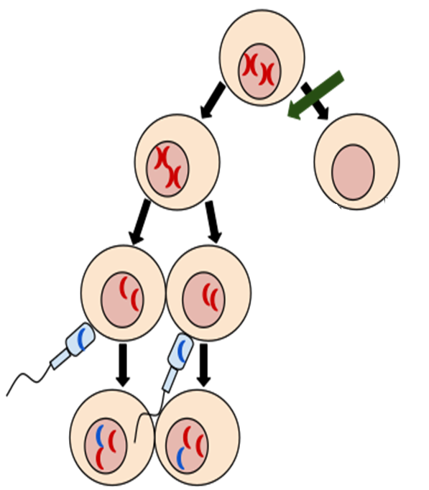
ما الشيئ غير الطبيعي في الصورة ؟
عند تكون البويضات في مبيض الأنثى بواسطة الإنقسام الإختزالي , لا ينفصل الزوج الكروموسومي 21 أحدهما عن الآخر .
الزوج الكروموسومي يحتوي على 3
كروموسومات !!!
وبالتالي تحصل
إحدى الخليتَين الناتجتين على كروموسومي الزوج 21 ، ولا
تحصل الأخرى على أيّ منهما، فتتلاشى، في حين تبقى
الأخرى.
كيف حدث ذلك ؟
كيف حدث ذلك ؟
وقد تخُصّب الخلية التي حصلت على كروموسومَي الزوج 21 بحيوان منوي يحتوي على كروموسوم واحد من الزوج 21 . وبذلك، يحتوي الزيجوت على ثلاث نسخ من
الكروموسوم 21 . ويكون لدى الطفل الذي سينمو من هذا الزيجوت حالة تسمّى متلازمة داون

Slide 15




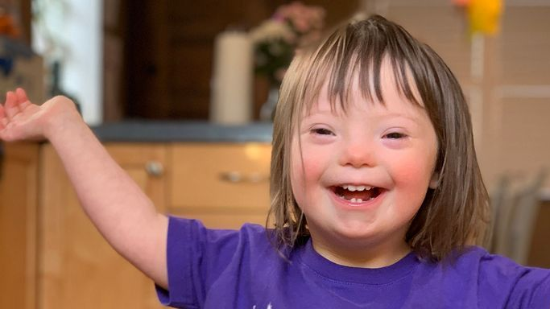

ما الذي يميز متلازمي داون ؟
ملامح وجه
مميزة
سعداء
و ودودون
مشاكل في
القلب
اختلالات جسمية
ووظيفية

Slide 16
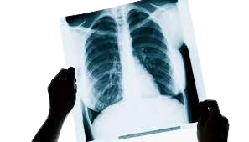
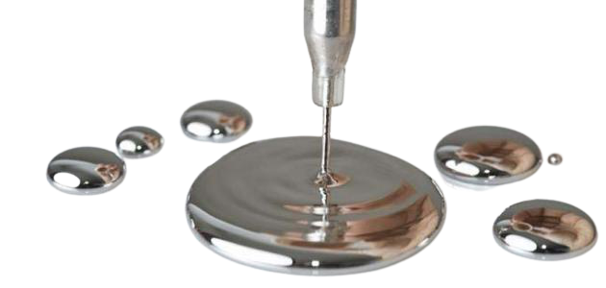
ما أسباب الطفرات ؟
قد تُتلف هذه الأشعة القواعد النيتروجينية الموجودة في جزيئات DNA وإذا حدث ذلك في خلايا المبيض أو في الخصية فإن هذا DNA التالف قد ينتقل إلى الذريّة.
الإشعاع
المؤين
المطفرات
يمكن للمعادن الثقيلة، كالرصاص والزئبق ومُركّباتهما أن تتدخل في العملية التي يتم فيها نسخ DNA وتحدث أخطاء فيها وبالتالي تحصل الخلايا الناتجة على DNA فيه خلل
المواد
الكيميائية

Slide 17

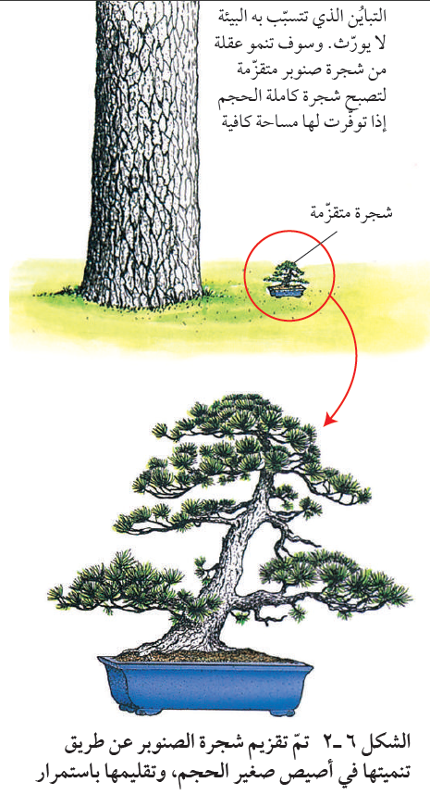

التباين البيئي
جينات شجرة الصنوبر تحدد قدرتها على النمو لارتفاع 30 متر تقريبا
لماذا تقزمت شجرة الصنوبر ؟
بالرغم من توفر الجينات ؟
إذا زرعت في أصيص وقلمت جذورها بانتظام فستصبح دائمة التقزم
الطراز الجيني للشجرة يعطيها القدرة على النمو ولكن لا تتحقق هذه الإمكانية إذا لم تتوفر لجذورها مساحة كبيرة ويتاح لها النمو بحرية
هل هذا التباين يورث للنسل ؟
التباين الذي تتسبب به البيئة لا يورث

Slide 18
الانقسام
الاختزالي
مستمر
التباين
المظهري
التباين
الجيني
الإخصاب
غير
مستمر
التباين
الطفرة
الملخص
التباين
البيئي

Slide 19
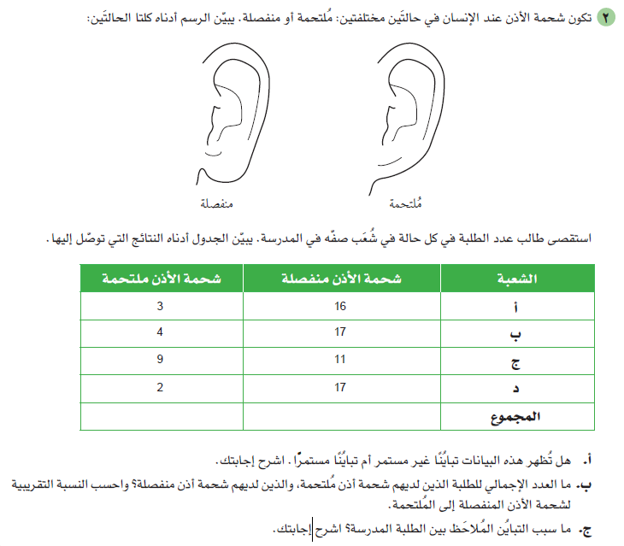
التقويم الختامي
هل تظهر البيانات تباينا مستمر أم تباينا غير مستمر ؟ إشرح إجابتك
تبايُنًا غير مستمرّ. لظهور فئتين فقط من الطرز المظهرية.
ما العدد الإجمالي للطلبة الذين لديهم شحمة أذن ملتحمة , والذين لديهم شحمة أذن منفصلة . واحسب النسبة التقديرية لشحمة الأذن المنفصلة إلى المتصلة .
61منفصلة
18 ملتحمة
النسبة تقريبًا :
1 : 3
يحدث التبايُن بسبب عوامل جينية. يتبع التزاوج أحادي الهجين وهي صفة ناتجة عن جين واحد بأليلين غير متماثلين.
ما سبب التباين الملاحظ بين الطلبة ؟
إشرح إجابتك .

